Slide 1
ΕΚΠΑΙΔΕΥΤΙΚΟ – ΔΙΔΑΚΤΙΚΟ ΣΕΝΑΡΙΟ
«DNA: από τη Διπλή Έλικα στον Καρυότυπο»
Ελευθερία Φανουράκη, Βιολόγος

Slide 2
Εμπλεκόμενες γνωστικές περιοχές
Βιολογία, Κληρονομικότητα, Χρωμοσωμικές ανωμαλίες και Σύνδρομα.
Διδακτική ενότητα: Βιολογία Γ΄ τάξης Λυκείου Θετικής Κατεύθυνσης
Κεφ. 1ο: Γενετικό υλικό ευκαρυωτικών - Καρυότυπος
Εκτιμώμενη διάρκεια: 2 διδακτικές ώρες

Slide 3
ΔΙΔΑΚΤΙΚΕΣ ΠΡΟΣΕΓΓΙΣΕΙΣ
Η διδακτική προσέγγιση που εφαρμόζεται στο σενάριο είναι η ανακαλυπτική μάθηση όπου οι μαθητές ανακαλύπτουν τη γνώση (κανόνες, αρχές, ανάπτυξη δεξιοτήτων) μέσα από το πείραμα, τη δοκιμή, την επαλήθευση ή τη διάψευση.
Η μέθοδος βασίζεται στη θεωρία του επικοδομισμού όπου η μάθηση δεν μεταδίδεται, αλλά είναι μια διαδικασία προσωπικής κατασκευής της γνώσης, η οποία εδράζεται πάνω σε προγενέστερες γνώσεις (οι οποίες φυσικά τροποποιούνται κατάλληλα ώστε να συζευχθούν με τη νέα γνώση). Η μάθηση απαιτεί δηλαδή την αναδιάταξη και αναδόμηση των νοητικών δομών του ατόμου. Η διαδικασία αυτή μπορεί να επιφέρει σύγκρουση γνωστική μεταξύ των αρχικών αντιλήψεων και των παρατηρούμενων αποτελεσμάτων. Οι μαθητές ενθαρρύνονται να αναλογιστούν τις διαφορές των αρχικών με τις νέες απόψεις και μέσω μιας διαδικασίας αναστοχασμού, ο μαθητής συνειδητοποιεί το μη εφαρμόσιμο αυτών των ιδεών με αποτέλεσμα να οδηγηθεί στην αναδόμηση-ανακατασκευή τους.
Η ιδέα της σταδιακής ανακάλυψης της γνώσης αποτελεί σημαντικό κίνητρο για το μαθητή, τον οποίο ο εκπαιδευτικός μπορεί να βοηθήσει ή και να καθοδηγήσει ακόμη (καθοδηγούμενη ανακάλυψη). Σύμφωνα με τον Bruner, o εκπαιδευτικός έχει το ρόλο του εμψυχωτή, του καθοδηγητή στη διαδικασία της ανακάλυψης.

Slide 4
ΟΡΓΑΝΩΣΗ ΤΗΣ ΔΙΔΑΣΚΑΛΙΑΣ
Ομάδες 2-3 ατόμων στην αίθουσα πληροφορικής ή
εναλλακτικά υπολογιστής και βιντεοπροβολέας ή
διαδραστικός πίνακας στην αίθουσα διδασκαλίας για την 1^{η} ώρα
και στο εργαστήριο Φυσικών Επιστημών με μικροσκόπια για την 2^{η} ώρα.
Κάθε μαθητής θα έχει από ένα αντίγραφο του εκάστοτε φύλλου εργασίας για να συμπληρώνει (θα το παίρνει μαζί του) και ένα φύλλο αξιολόγησης το οποίο θα παίρνει ο καθηγητής.

Slide 5
ΑΠΑΙΤΟΥΜΕΝΗ ΥΛΙΚΟΤΕΧΝΙΚΗ ΥΠΟΔΟΜΗ
Υπολογιστές ή βιντεοπροβολέα και Η/Υ ή Διαδραστικό πίνακα
Δυνατότητα σύνδεσης στο διαδίκτυο για την παρακολούθηση βίντεο και προσομοιώσεων (σε περίπτωση που δεν υπάρχει αυτή η δυνατότητα, ο καθηγητής θα πρέπει να αποθηκεύσει και να διανείμει τα αρχεία στους υπολογιστές).
Μικροσκόπια, μόνιμα παρασκευάσματα καρυότυπου και φάσεων μίτωσης σε κύτταρα κρεμμυδιού.

Slide 6
ΓΕΝΙΚΟΙ ΣΤΟΧΟΙ - ΔΙΔΑΚΤΙΚΟΙ ΣΤΟΧΟΙ
Γενικοί: Η κατανόηση των ιδεών των μαθητών και του ρόλου τους στη μαθησιακή διαδικασία μέσω της εξοικείωσης των μαθητών στη διαδικασία «Πρόβλεψη, Επιβεβαίωση, Συμπεράσματα» και
η διαχείριση της συνεργατικής διδασκαλίας.
Διδακτικοί: Να περιγράφει o μαθητής τον τρόπο οργάνωσης του γενετικού υλικού στους ευκαρυωτικούς οργανισμούς.
Να διακρίνει τις διάφορες μορφές που παίρνει το γενετικό υλικό στη διάρκεια του κυτταρικού κύκλου.
Να περιγράφει συνοπτικά τον τρόπο με τον οποίο παρασκευάζεται ένας καρυότυπος και να εξηγεί τις εφαρμογές του.
Να διακρίνει τα αυτοσωμικά από τα φυλετικά χρωμοσώματα.

Slide 7
Προηγούμενες Γνώσεις
Οι μαθητές της Γ΄ τάξης έχουν ήδη διδαχτεί:
Βιομόρια (δομή των νουκλεϊκών οξέων και πρωτεϊνών)
το κύτταρο: η μονάδα ζωής
Κυτταρική διαίρεση (μίτωση, μείωση)
Οι μαθητές είναι σκόπιμο να θυμηθούν έννοιες από το αναπαραγωγικό σύστημα όπως: γαμέτες, γονιμοποίηση, ζυγωτό.

Slide 8
Εναλλακτικές ιδέες μαθητών
(προκαταλήψεις, παρανοήσεις, αντιστάσεις, κλπ)
Κατά τη διδασκαλία και εφαρμογή του σεναρίου θα πρέπει να λάβουμε υπόψη ότι ορισμένοι μαθητές:
⇒ Έχουν την αντίληψη ότι το γενετικό υλικό είναι ένα ενιαίο μόριο στα ευκαρυωτικά κύτταρα και δυσκολεύονται να κατανοήσουν τη δομή του και το ρόλο των πρωτεϊνών στη διαμόρφωσή του.
⇒ Δυσκολεύονται να κατανοήσουν ότι το χρωμόσωμα, οι αδελφές χρωματίδες, τα ινίδια χρωματίνης είναι τα ίδια μόρια DNA με διαφορετικό βαθμό συσπείρωσης.
⇒ Δεν αντιλαμβάνονται ότι η δεύτερη χρωματίδα στο χρωμόσωμα είναι αποτέλεσμα της αντιγραφής του DNA.
Notes:
Ώριμα ερυθρά αιμοσφαίρια

Slide 9
Εναλλακτικές ιδέες μαθητών
(προκαταλήψεις, παρανοήσεις, αντιστάσεις, κλπ)
⇒ Θεωρούν ότι τα χρωμοσώματα είναι πάντα ορατά με το οπτικό μικροσκόπιο και μάλιστα σε μορφή καρυότυπου και ότι ξεχωρίζει το φύλο (♀, ♂).
⇒ Θεωρούν ότι σε κάθε άτομο υπάρχουν πάρα πολλά αλληλόμορφα για κάθε χαρακτηριστικό.
⇒ Χαρακτηρίζουν γενικά το άτομο ως ομόζυγο ή ετερόζυγο, χωρίς να αναφέρονται σε συγκεκριμένα αλληλόμορφα.
⇒ Δεν κατανοούν ότι η εκδήλωση κληρονομικών ασθενειών μπορεί να οφείλεται σε χρωμοσωμικές ανωμαλίες.
Notes:
ένθετο βιβλίου έχει φωτογραφία χρωμοσωμάτων
Σήριαλ και συνάδελφοι

Slide 10
ΤΟ ΠΡΟΤΕΙΝΟΜΕΝΟ ΣΕΝΑΡΙΟ
Έχει ως πυρήνα 2 Φύλλα εργασίας, 45 λεπτών έκαστο.
Τα πρώτα 5 λεπτά, οι μαθητές απαντούν βάσει των γνώσεων που έχουν σε κάποιες ερωτήσεις πρόβλεψης με σκοπό τη διατύπωση υποθέσεων (ιδέες – αντιλήψεις – παρανοήσεις) από τους μαθητές σχετικά με το θέμα.
Στη συνέχεια, για 15 λεπτά, οι μαθητές καθοδηγούμενοι από το φύλλο εργασίας και τον εκπαιδευτικό ελέγχουν την ορθότητα των προβλέψεων τους, με κάποιο λογισμικό ή το διαδίκτυο, είτε στο εργαστήριο Φ.Ε. για τη διενέργεια κάποιου πειράματος και παρατηρούν, περιγράφουν, προβληματίζονται, συνδυάζουν και να ανακαλύπτουν τις σωστές απαντήσεις.

Slide 11
ΤΟ ΠΡΟΤΕΙΝΟΜΕΝΟ ΣΕΝΑΡΙΟ
Τα επόμενα 12 λεπτά, οι μαθητές αντιπαραβάλλουν τις απαντήσεις που έδωσαν στις ερωτήσεις πρόβλεψης με τα αποτελέσματα που κατέληξαν με την παρατήρηση και έρχονται αντιμέτωποι με τη γνωστική σύγκρουση και την αναδόμηση των αρχικών τους αντιλήψεων και τη διεξαγωγή συμπερασμάτων.
Τα τελευταία πέντε λεπτά, οι μαθητές απαντούν σε ερωτήσεις αξιολόγησης. Στόχος είναι ο έλεγχος του βαθμού κατάκτησης της νέας γνώσης από τους ίδιους αλλά και η γενικότερη αξιολόγηση της προτεινόμενης εκπαιδευτικής διαδικασίας.

Slide 12
1o Φύλλο εργασίας
Οργάνωση γενετικού υλικού ευκαρυωτικών οργανισμών
Δραστηριότητα 1^{η} (Ερωτήσεις πρόβλεψης)
Πιστεύετε ότι το γενετικό υλικό στα ευκαρυωτικά κύτταρα είναι ένα ενιαίο μόριο ή πολλά και πόσα; ……………………………………………………………………………….
Νομίζετε ότι τα χρωμοσώματα, οι αδελφές χρωματίδες, τα ινίδια χρωματίνης διαφέρουν σε χημική σύσταση;……………………………………………………………………….
Πιστεύετε ότι συμμετέχουν πρωτεΐνες στη διαμόρφωσή αυτών των δομών; …………………………………………………………………………………………………………………………
Τι είναι τα ομόλογα χρωμοσώματα; …………………………………………………………………
Πιστεύετε ότι όλοι οι οργανισμοί έχουν ίδιο αριθμό χρωμοσωμάτων; …………………………………………………………………………………………………………………………

Slide 13
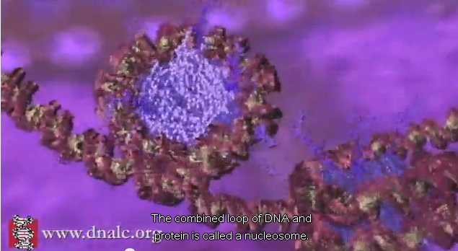
1o Φύλλο εργασίας
Οργάνωση γενετικού υλικού ευκαρυωτικών οργανισμών
Δραστηριότητα 2η (έλεγχος ορθότητας των προβλέψεων και ανακάλυψη σωστών απαντήσεων)
Παρακολουθήστε το βίντεο με τίτλο «Συσπείρωση DNA» (00:01:42) και τις εικόνες που ακολουθούν http://youtu.be/9kQpYdCnU14

Slide 14
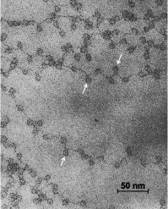
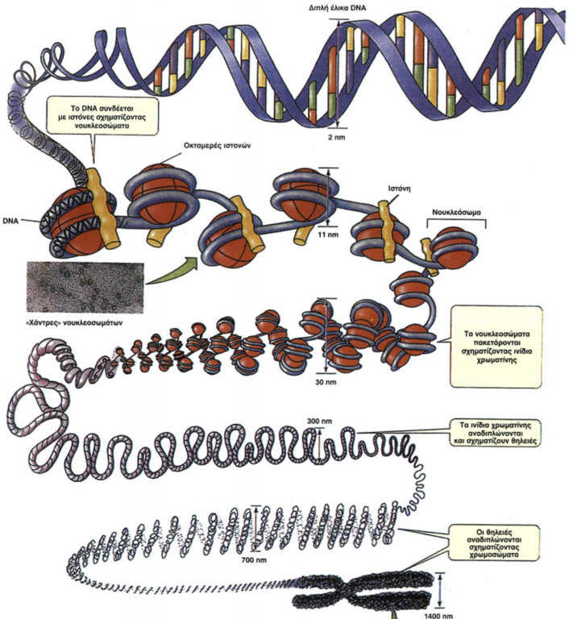
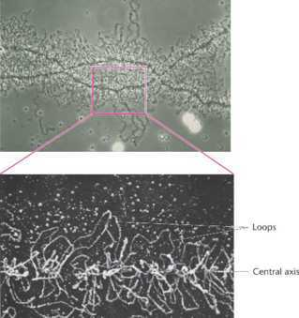

Slide 15
1o Φύλλο εργασίας
Οργάνωση γενετικού υλικού ευκαρυωτικών οργανισμών
Απαντήστε στις ερωτήσεις:
Τα χρωμοσώματα, οι αδελφές χρωματίδες, τα ινίδια χρωματίνης διαφέρουν σε χημική σύσταση; ……………………………….
Συμμετέχουν πρωτεΐνες στη διαμόρφωσή αυτών των δομών; ………………………………………………….

Slide 16
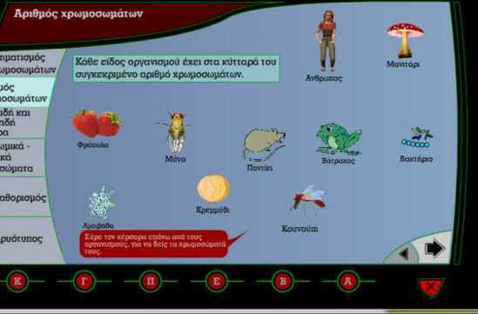
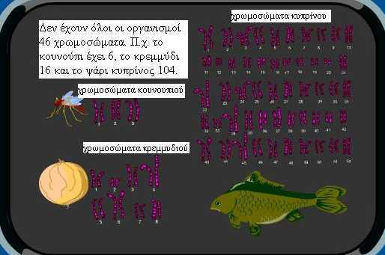
1o Φύλλο εργασίας
Οργάνωση γενετικού υλικού ευκαρυωτικών οργανισμών
Δραστηριότητα 3η (έλεγχος ορθότητας των προβλέψεων και ανακάλυψη σωστών απαντήσεων)
Παρατηρήστε τις εικόνες και τις προσομοιώσεις που ακολουθούν
Προσομοίωση μη φυσιολογικής μείωσης και γονιμοποίησης 1(Τρισωμία) και 2(Μονοσωμία) ή διαδίκτυο (http://learn.genetics.utah.edu/content/disorders/extraormissing/)
46
16
28
8
80
52
12

Slide 17
1o Φύλλο εργασίας
Οργάνωση γενετικού υλικού ευκαρυωτικών οργανισμών
Απαντήστε στις ερωτήσεις:
Ο αριθμός των χρωμοσωμάτων είναι χαρακτηριστικός του είδους; ……………………………….
Στους διπλοειδείς οργανισμούς από πού προέρχονται τα ομόλογα χρωμοσώματα; ………………………………………………….

Slide 18
1o Φύλλο εργασίας
Οργάνωση γενετικού υλικού ευκαρυωτικών οργανισμών
Δραστηριότητα 5 (Αντιπαραβολή προβλέψεων και παρατηρήσεων και αναδόμηση των αντιλήψεων του μαθητή)
Πιστεύατε ότι τα χρωμοσώματα, οι αδελφές χρωματίδες, τα ινίδια χρωματίνης διαφέρουν σε χημική σύσταση; ……………………………….και από τη δραστηριότητα 2 προέκυψε ότι ………………………………………………
Πιστεύατε ότι συμμετέχουν πρωτεΐνες στη διαμόρφωσή αυτών των δομών; ……………………………… και από τη δραστηριότητα 2 προέκυψε ότι …………………..
Πιστεύατε ότι το γενετικό υλικό στα ευκαρυωτικά κύτταρα είναι ένα ενιαίο μόριο ή πολλά…………….……………… και από τη δραστηριότητα 3 προέκυψε ότι …………………………………… και ο αριθμός τους είναι χαρακτηριστικός του ………..
Πιστεύατε ότι τα ομόλογα χρωμοσώματα είναι …………………………………………και από τη 3^{η} δραστηριότητα προέκυψε ότι ……………………………………...

Slide 19
1o Φύλλο εργασίας
Οργάνωση γενετικού υλικού ευκαρυωτικών οργανισμών
Συμπεράσματα
Το γενετικό υλικό στα ανθρώπινα κύτταρα αποτελείται από …………. μόρια.
Τα χρωμοσώματα, οι αδελφές χρωματίδες, τα ινίδια χρωματίνης διαφέρουν σε χημική σύσταση; ……………………………………………
Συμμετέχουν πρωτεΐνες στη διαμόρφωσή αυτών των δομών; ………………………………………………………………………………………………
Τι είναι τα ομόλογα χρωμοσώματα; ……………………………………..

Slide 20
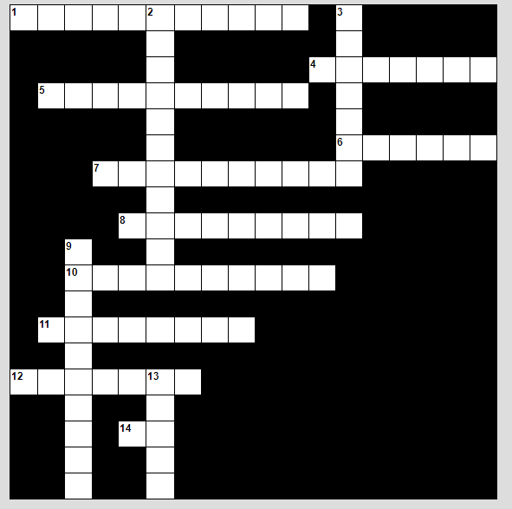
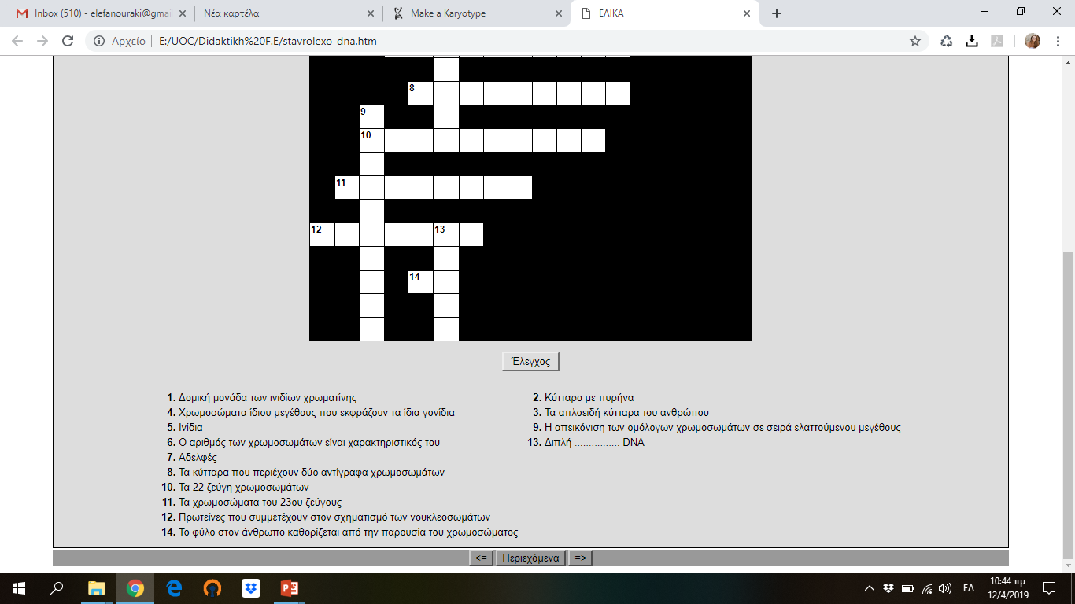
1o Φύλλο εργασίας
Οργάνωση γενετικού υλικού ευκαρυωτικών οργανισμών
Δραστηριότητα 6 (Ερωτήσεις αξιολόγησης)
Σταυρόλεξο
(με το πρόγραμμα Hot potatoes)

Slide 21
2o Φύλλο εργασίας
Παρατήρηση Χρωμοσωμάτων και Ανάλυση καρυότυπου
Δραστηριότητα 1^{η} (Ερωτήσεις πρόβλεψης)
1. Πιστεύετε ότι το DNA είναι ορατό στο οπτικό μικροσκόπιο και σε ποια μορφή του (διπλή έλικα – ινίδια χρωματίνης – χρωμοσώματα) ………………………………………….
2. Πιστεύετε ότι το DNA είναι σε μορφή χρωμοσωμάτων σε όλες τις φάσεις του κυτταρικού κύκλου; …………………………………………………………………………………………..
3. Νομίζετε ότι τα χρωμοσώματα στο μικροσκοπικό παρασκεύασμα θα είναι σε σειρά ελαττούμενου μεγέθους; …….…………………………………………………………………..
4. Πιστεύετε ότι μπορείτε να ξεχωρίσετε σε ποιο φύλο (♀, ♂) ανήκουν τα χρωμοσώματα στο μικροσκοπικό παρασκεύασμα; .…………………………………………..
5. Η παρατήρηση γίνεται σε άθικτα κύτταρα ή σε κύτταρα τα οποία έχουν υποστεί κάποια επεξεργασία και ποια είναι αυτή; ………………………………………………………….
6. Μπορούμε από την απεικόνιση του καρυότυπου να βγάλουμε συμπεράσματα για το είδος του οργανισμού, το φύλο ή για κληρονομικές ασθένειες του ατόμου;
…………………………………………………………………………………………………………………………

Slide 22
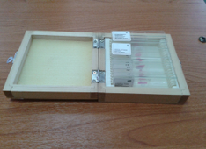
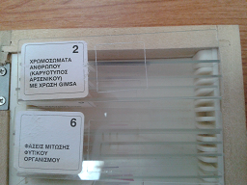
2o Φύλλο εργασίας
Παρατήρηση Χρωμοσωμάτων και Ανάλυση καρυότυπου
Δραστηριότητα 2^{η} (έλεγχος ορθότητας των προβλέψεων και
ανακάλυψη των σωστών απαντήσεων)
Παρατηρήστε το μόνιμο παρασκεύασμα # 6 με τίτλο
«Φάσεις Μίτωσης Φυτικού οργανισμού», από την κασετίνα
των 20 παρασκευασμάτων των εργαστηρίων των Λυκείων.
Ξεκινήστε την παρατήρηση με την μεγέθυνση Χ10
βρίσκοντας οπτικό πεδίο.
Παρατηρήστε τα χρωμοσώματα στην μεγέθυνση Χ40
(εάν θέλουμε να χρησιμοποιήσουμε καταδυτικό φακό (Χ100) προσθέτουμε μία σταγόνα κεδρέλαιο και καθαρίζουμε στο τέλος τον φακό και το παρασκεύασμα με ξυλόλη ή αιθυλική αλκοόλη) και απαντήστε στις παρακάτω ερωτήσεις.
Το DNA έχει την ίδια μορφή σε όλα τα κύτταρα που παρατηρείτε;
…………………………………………………………………………………………………………………………
Το DNA είναι ένα ενιαίο μόριο στα κύτταρα του κρεμμυδιού (ευκαρυωτικό κύτταρο); ………………………………………………………………………………………….................

Slide 23
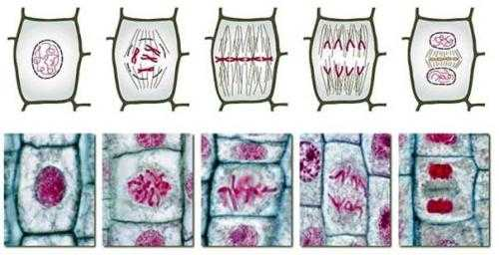
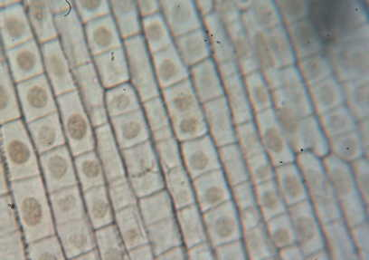
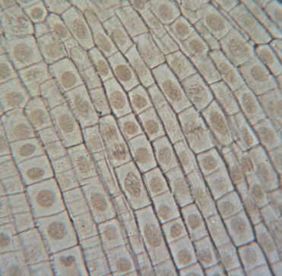
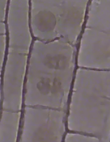
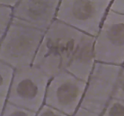
Μεσόφαση
Πρόφαση
Μετάφαση
Ανάφαση
Τελόφαση
Δίκτυο Ινιδίων χρωματίνης
Ανάφαση
Μετάφαση
Πρόφαση
Τελόφαση

Slide 24
2o Φύλλο εργασίας
Παρατήρηση Χρωμοσωμάτων και Ανάλυση καρυότυπου
Δραστηριότητα 3^{η} (έλεγχος ορθότητας των προβλέψεων και
ανακάλυψη σωστών απαντήσεων)
Παρακολουθήστε το παρακάτω βίντεο
https://www.cengage.com/biology/discipline_content/animations/karyotype.html
ή
Καρυότυπος και σύνδρομα
https://youtu.be/8TDAWscHMNk

Slide 25
2o Φύλλο εργασίας
Παρατήρηση Χρωμοσωμάτων και Ανάλυση καρυότυπου
Δραστηριότητα 4^{η} (έλεγχος ορθότητας των προβλέψεων
και ανακάλυψη σωστών απαντήσεων)
Παρατηρήστε τα μόνιμα παρασκεύασματα # 2, 3
με τίτλο «Χρωμοσώματα ανθρώπου
(Kαρυότυπος αρσενικού ή θηλυκού) με χρώση GIΕMSA»
από την κασετίνα των 20 παρασκευασμάτων των εργαστηρίων των Λυκείων και απαντήστε στις παρακάτω ερωτήσεις.
Τα χρωμοσώματα στο μικροσκοπικό παρασκεύασμα είναι σε σειρά ελαττούμενου μεγέθους; ………………………………………………………………………………..
Μπορείτε να ξεχωρίσετε σε ποιο φύλο (♀, ♂) ανήκουν τα χρωμοσώματα στο παρασκεύασμα; ……………………………………………………………………………………………..
Τα κύτταρα έχουν υποστεί κάποια επεξεργασία και ποια είναι αυτή;…………....

Slide 26
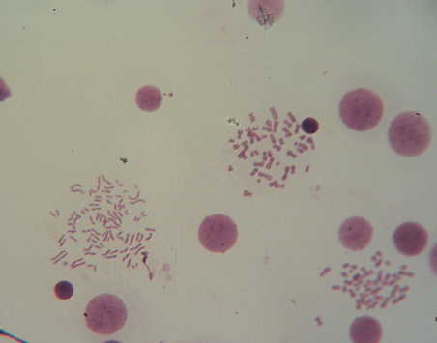
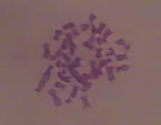
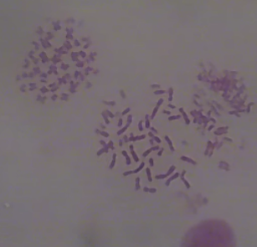
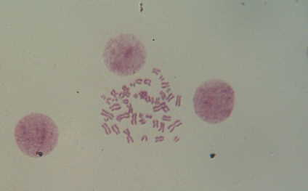

Slide 27
2o Φύλλο εργασίας
Παρατήρηση Χρωμοσωμάτων και Ανάλυση καρυότυπου
Δραστηριότητα 5
(Αντιπαραβολή προβλέψεων και παρατηρήσεων και αναδόμηση των αντιλήψεων του μαθητή)
1. Είχατε προβλέψει ότι το DNA είναι ορατό στο οπτικό μικροσκόπιο σε μορφή …………………….. και τελικά παρατηρήσατε στο μικροσκόπιο το DNA σε μορφή …………………….
2. Είχατε προβλέψει ότι το DNA είναι σε μορφή χρωμοσωμάτων σε όλες τις φάσεις του κυτταρικού κύκλου ή όχι; …………………………………………………………………………………………………
και από την παρατήρηση στο μικροσκόπιο φάνηκε ότι το DNA είναι σε μορφή …………………..
3. Είχατε προβλέψει ότι τα χρωμοσώματα στο μικροσκοπικό παρασκεύασμα θα είναι σε σειρά ελαττούμενου μεγέθους;……………………………………………………………………………………..
και από την παρατήρηση στο μικροσκόπιο φάνηκε ότι ………………………………………………
4. Πιστεύατε ότι μπορείτε να ξεχωρίσετε σε ποιο φύλο (♀, ♂) ανήκουν τα χρωμοσώματα στο παρασκεύασμα; ………………………………………………………………………………………………..
και από την παρατήρηση στο μικροσκόπιο προέκυψε ότι …………………………………………………..
5. Πιστεύατε ότι η παρατήρηση γίνεται σε άθικτα κύτταρα ή σε κύτταρα τα οποία έχουν υποστεί κάποια επεξεργασία και ποια είναι αυτή;………………………………………………..
και από την παρατήρηση των καρυότυπων προέκυψε ότι ………………………………………………
6. Πιστεύατε ότι μπορούμε από την απεικόνιση του καρυότυπου να βγάλουμε συμπεράσματα για το είδος του οργανισμού, το φύλο ή για κληρονομικές ασθένειες του ατόμου; ………………
και από την παρατήρηση των καρυότυπων προέκυψε ότι ………………………………………………

Slide 28
2o Φύλλο εργασίας
Παρατήρηση Χρωμοσωμάτων και Ανάλυση καρυότυπου
Συμπεράσματα
Το γενετικό υλικό είναι ορατό στο οπτικό μικροσκόπιο σε μορφή …………………
Σε ποιες φάσεις του κυτταρικού κύκλου είναι το γενετικό υλικό σε μορφή χρωμοσωμάτων; …………………..............................................................................
Τα χρωμοσώματα στο μικροσκοπικό παρασκεύασμα είναι σε σειρά ελαττούμενου μεγέθους; ……………………………………………………………………………….
Μπορείτε να ξεχωρίσετε σε ποιο φύλο (♀, ♂) ανήκουν τα χρωμοσώματα στο μικροσκοπικό παρασκεύασμα; ………………………………………………………………………
Τι επεξεργασία έχουν υποστεί τα κύτταρα προκειμένου να παρατηρηθούν στο μικροσκόπιο και να απεικονίσουμε τον καρυότυπο; ………………………………………
Μπορούμε από την απεικόνιση του καρυότυπου να βγάλουμε συμπεράσματα για το είδος του οργανισμού, το φύλο ή για κληρονομικές ασθένειες του ατόμου;……………………………………………………………………………………………………………..

Slide 29
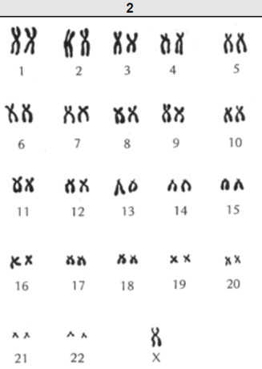
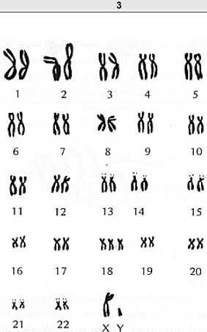
2o Φύλλο εργασίας
Παρατήρηση Χρωμοσωμάτων και Ανάλυση καρυότυπου
Δραστηριότητα 6 (Ερωτήσεις αξιολόγησης)
♂
♀
♂

Slide 30
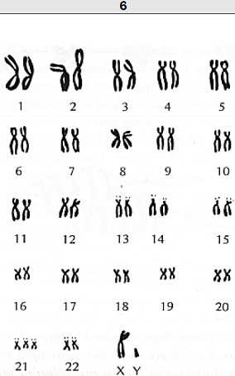
♀
♂
♂
α) Ποιο είδος απεικονίζουν οι παραπάνω καρυότυποι; ………………………………..
Τα άτομα των καρυότυπων 1 έως 6
β) είναι αρσενικά ή θηλυκά;………………………………
γ) Είναι άτομα φυσιολογικά; Εάν όχι, εντοπίστε εκείνα τα χρωμοσωμικά δεδομένα και προσδιορίστε το είδος της χρωμοσωμικής ανωμαλίας…..………………

Slide 31
Παιχνίδια εξοικείωσης
Φτιάξε ένα καρυότυπο
https://learn.genetics.utah.edu/content/basics/karyotype/

